Slide 1



Алгоритм Timsort — современный гибридный метод сортировки
Подготовил: Алиев М. Р. 11-406
Преподаватель: Файзуллин Р.Ф

Slide 2



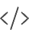
Введение в Timsort
Эффективная сортировка реальных данных требует баланса между скоростью на частично упорядоченных данных и гарантированной производительностью в худшем случае. Именно эту проблему решает Timsort, разработанный Тимом Петерсом в 2002 году.
Timsort представляет собой гибрид сортировки вставками и слиянием, что позволяет ему адаптироваться к различным типам данных. Благодаря своей эффективности, он стал стандартным алгоритмом сортировки в Python, Java и Android, обеспечивая оптимальную производительность в различных сценариях.
Скорость
Надежность
Высокая производительность на частично упорядоченных данных
Гарантированная эффективность в худшем случае
Стандарт
Используется в Python, Java и Android

Slide 3
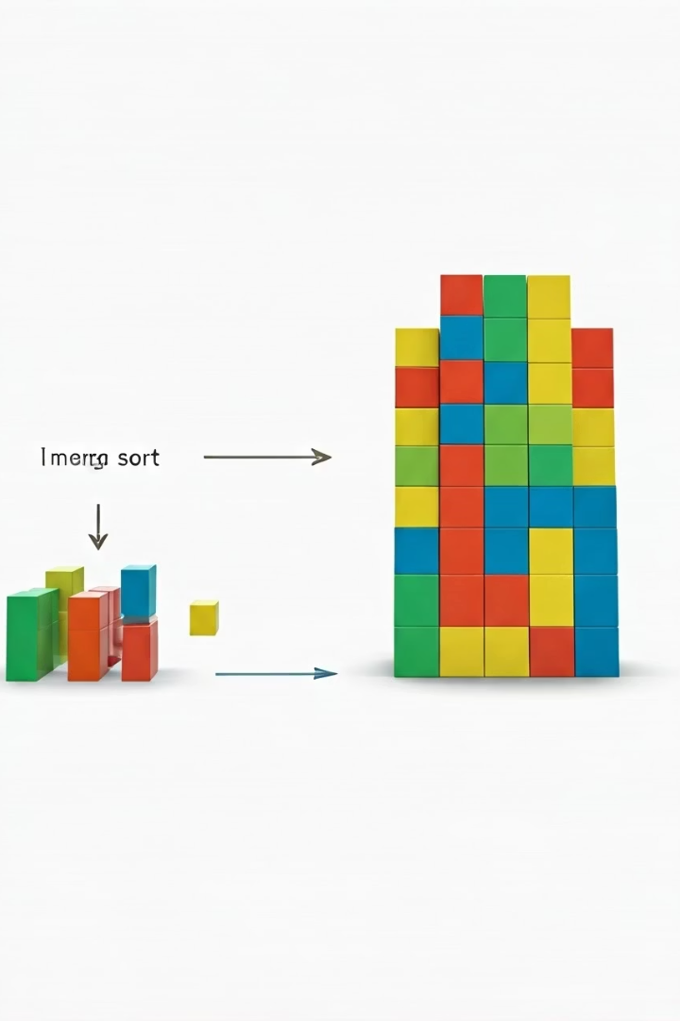
Ключевые особенности Timsort
Timsort обладает рядом уникальных характеристик, делающих его одним из самых эффективных алгоритмов сортировки для реальных данных. Его адаптивность позволяет использовать естественную упорядоченность данных, что особенно эффективно на частично отсортированных массивах.
Адаптивность
Гибридный подход
Использует естественную упорядоченность данных, что делает его особенно эффективным на частично отсортированных массивах.
Применяет сортировку вставками для малых блоков (≤64 элементов) и слияние с балансировкой (галоп-режим) для больших.
Сложность
Обеспечивает оптимальную производительность: худший случай O(n log n), лучший случай O(n), память O(n).

Slide 4
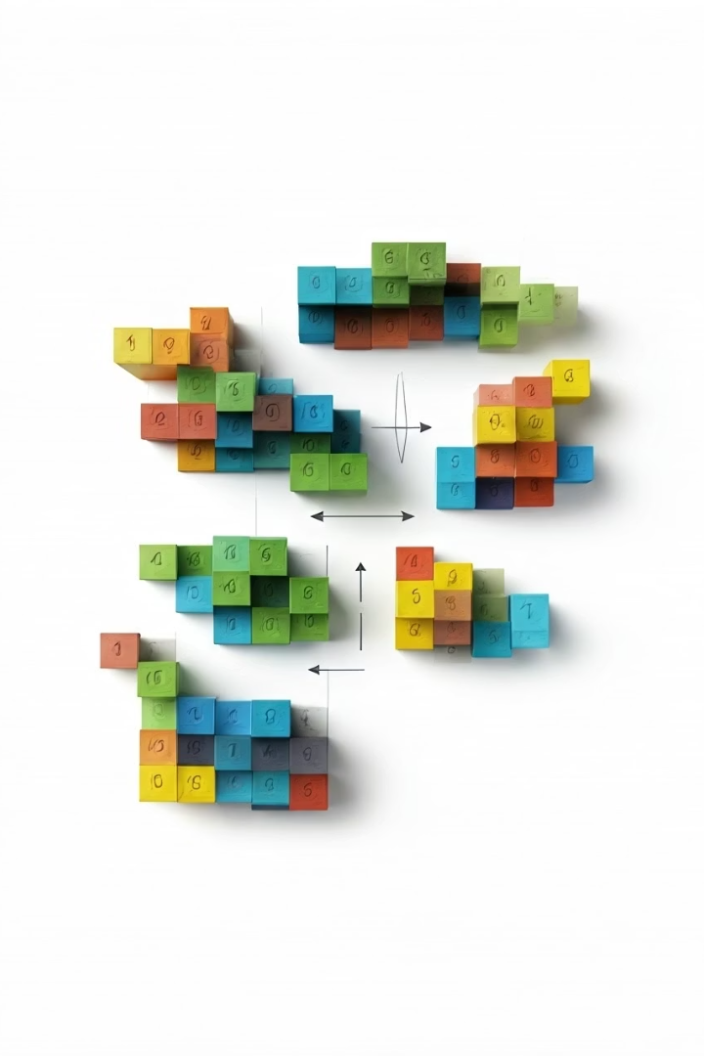
Принцип работы Timsort
Алгоритм Timsort работает в несколько этапов, каждый из которых оптимизирован для максимальной производительности. Процесс начинается с разбиения массива на серии (runs) — возрастающие или убывающие подмассивы с минимальным размером (minRun) от 32 до 64 элементов.
Разбиение на серии
Массив разбивается на возрастающие или убывающие подмассивы (runs). Минимальный размер серии (minRun) составляет от 32 до 64 элементов, что оптимизирует последующие операции.
Сортировка вставками
Малые серии сортируются с помощью алгоритма вставок, который эффективен на небольших наборах данных и частично упорядоченных последовательностях.
Сбалансированное слияние
Серии объединяются с соблюдением инвариантов стека: run[n-2] > run[n-1] + run[n] и run[n-1] > run[n]. Для ускорения используется техника "галопирования" (galloping).

Slide 5
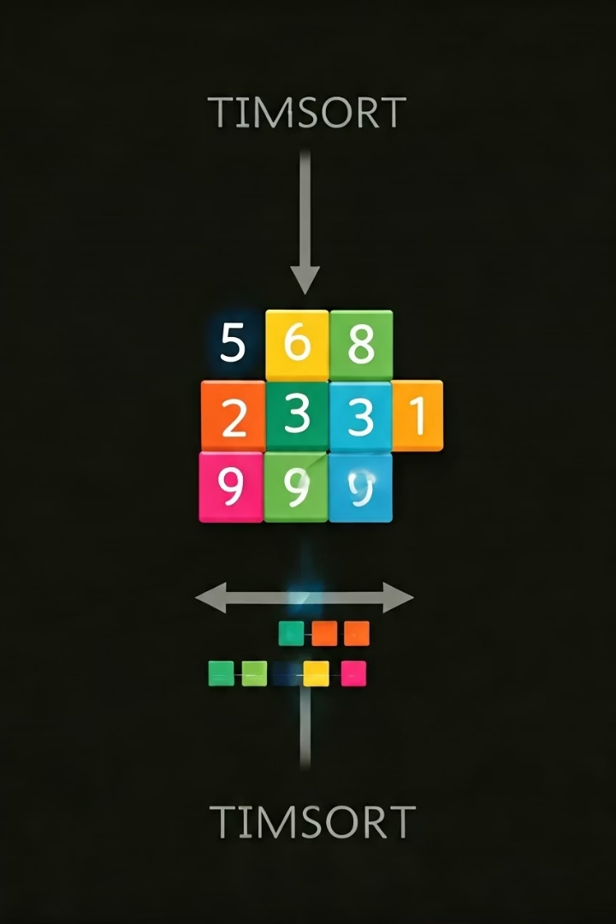




Визуализация Timsort
Рассмотрим пример работы алгоритма Timsort на массиве [5, 2, 8, 3, 9, 1]. Сначала происходит разбиение на серии: [2, 5], [3, 8], [1, 9]. Затем выполняется слияние: сначала [2, 5] + [3, 8] → [2, 3, 5, 8], а затем добавляется [1, 9], получая окончательный результат [1, 2, 3, 5, 8, 9].
Исходный массив
[5, 2, 8, 3, 9, 1]
Разбиение на серии
[2, 5], [3, 8], [1, 9]
Первое слияние
[2, 3, 5, 8], [1, 9]
Финальное слияние
[1, 2, 3, 5, 8, 9]

Slide 6




Оптимизации Timsort
Алгоритм Timsort включает несколько ключевых оптимизаций, которые значительно повышают его производительность на реальных данных. Эти оптимизации делают его одним из самых эффективных алгоритмов сортировки в современных языках программирования.
Галоп-режим
Динамический minRun
Стабильность
Позволяет пропускать длинные последовательности при слиянии, что существенно ускоряет обработку частично упорядоченных данных.
Алгоритм сохраняет порядок равных элементов, что критически важно для многих практических приложений.
Размер минимальной серии адаптируется под общий размер данных, обеспечивая оптимальное соотношение между скоростью и эффективностью.

Slide 7
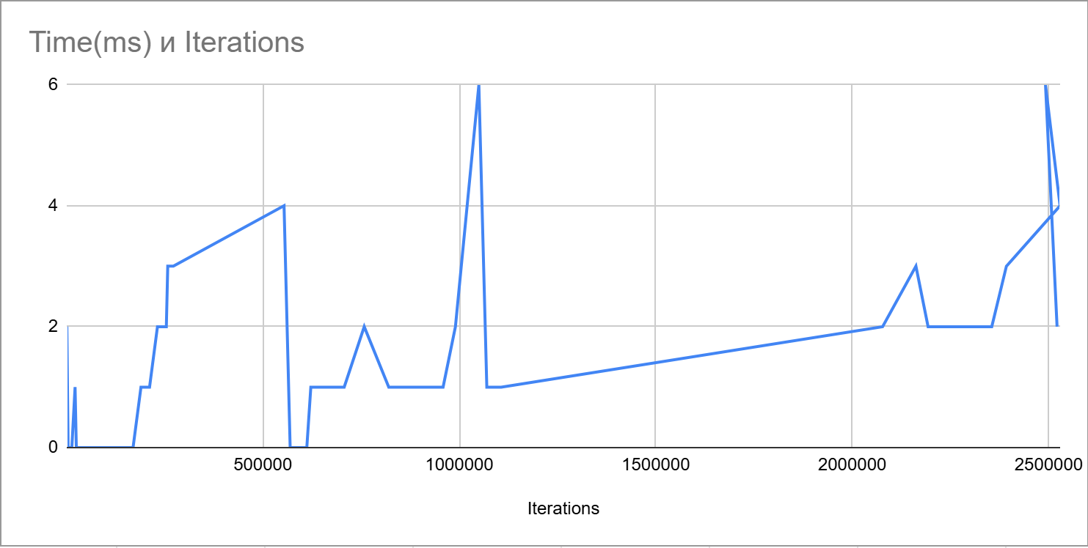
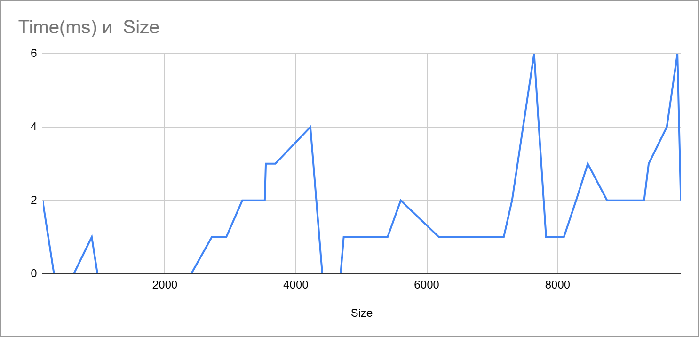
Зависимость времени выполнения программы от кол-ва итераций
Зависимость времени выполнения программы от размера массива
Графики медленно возрастают, но бывают скачки на некоторых значениях. 100 массивов длины от 100 до 10000 элементов метод сортирует меньше чем за 1 секунду

Slide 8








Применение Timsort
Благодаря своей эффективности, Timsort стал стандартным алгоритмом сортировки во многих современных языках программирования и платформах. В Python он используется в функциях list.sort() и sorted(), в Java — в Arrays.sort() для объектов, а в Android — в коллекциях стандартных библиотек.
Java
Python
Применяется в методе Arrays.sort() для сортировки объектов, обеспечивая стабильную и эффективную сортировку.
Используется в функциях list.sort() и sorted() для сортировки списков и других коллекций.
Big Data
Android
Применяется для ускорения ETL-процессов и обработки больших объемов данных.
Используется в коллекциях стандартных библиотек, оптимизируя работу мобильных приложений.

Slide 9






Заключение
Timsort представляет собой "умный" гибридный алгоритм, который оптимален для задач, где данные частично упорядочены. Он успешно сочетает лучшие черты сортировки вставками и слиянием, обеспечивая высокую производительность в различных сценариях.
В перспективе Timsort сохранит свою актуальность как стандарт для современных языков программирования. Особенно важным становится его применение в области Big Data, где он способствует значительному ускорению ETL-процессов и обработки больших массивов данных.
Стандарт в программировании
Используется в ведущих языках и платформах
Гибридный подход
Сочетает лучшие черты классических алгоритмов
Оптимальная производительность
Эффективен на реальных данных

